Slide 1
Творческий отчет
Муниципальное бюджетное общеобразовательное учреждение «Пожарская школа» Симферопольского района Республики Крым
УЧИТЕЛЯ ИСТОРИИ
И ОБЩЕСТВОЗНАНИЯ
Муслядиновой ТатьяныВикторовны
с.Пожарское, 2022

Slide 2
Ф.И.О. Муслядинова Татьяна Викторовна
Год рождения: 30.08.1978
Образование: высшее, Таврический национальный университет им. В.И. Вернадского
Специальность по диплому: преподаватель истории
Учитель истории и обществознания
Стаж педагогической работы по специальности 22 года.
Общие сведения

Slide 3
Сведения повышения квалификации:
Курсы в КРИППО с 26.03.2018-30.03.2018 «Подготовка экспертов( председателей и членов предметных комиссий по проверки выполнения заданий с развернутым ответом экзаменационных работ ОГЭ (истории)»
Курсы в КРИППО с 02.03.2020-06.03.2020 « Подготовка экспертов( председателей и членов предметных комиссий по проверки выполнения заданий с развернутым ответом экзаменационных работ ЕГЭ (обществознание)»
- Основные технологии преподавания уроков истории и обществознания в условиях ФГОС

Slide 4
Методическая проблема
«Патриотическое воспитание учащихся на уроках истории и обществознания»
Актуальность темы.
На современном этапе развития российского общества проблема патриотического воспитания подростков является одной из приоритетных. Ведь от того, насколько у подрастающего поколения сформирована гражданская позиция и гражданское сознание, зависит существование и развитие государства в целом.

Slide 5
С этой целью используются разнообразные формы работы как на уроке, так и во внеурочное время, а именно:
- информационно-массовые (дискуссии, диспуты, конференции, «круглые столы», «устные журналы»),
- интерактивные («мозговой штурм», «микрофон», «дерево решений», «аквариум», «займи позицию» и т. д.),
- диалогические (беседа, ролевые игры: на уроках создаются ситуации, когда ученики представляют себя исторической личностью и прогнозируют свои действия в той или иной ситуации, выражают свою позицию),
- наглядные (выставки, стенды, бюллетени, фото, видеоматериалы, презентации),
- деятельностно-практические (проекты).

Slide 6
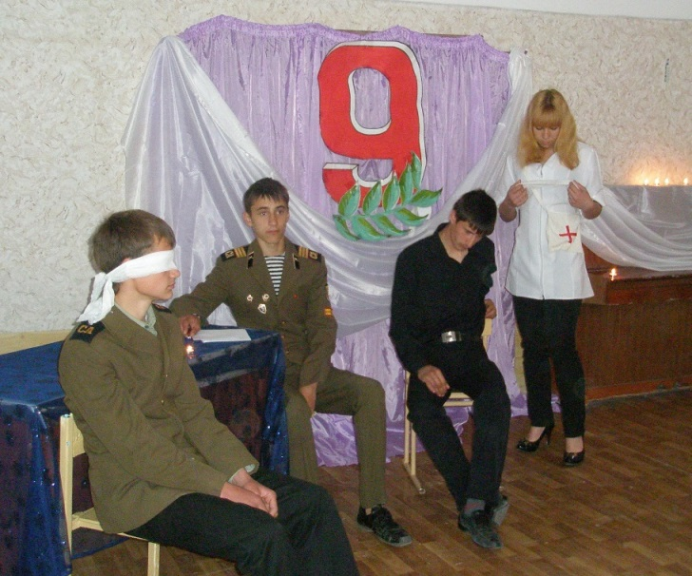
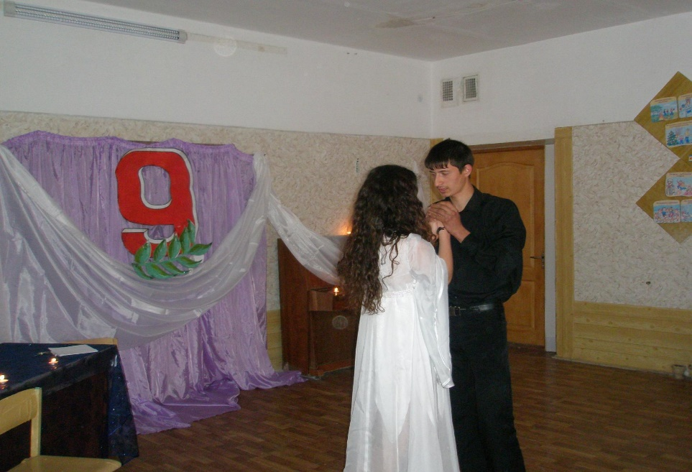
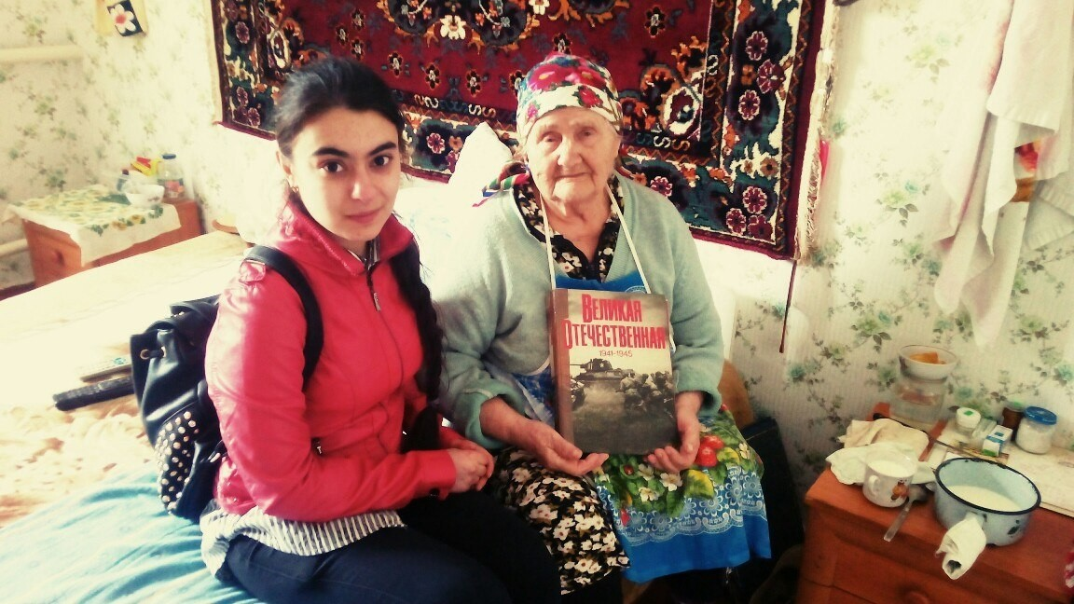
Воспитание во внеурочное время.

Slide 7
Результативность УУД по истории
2019-2020 уч.год
Предмет | Классы | Всего | н/а | Высокий |  | Достаточный |  | Средний |  | Начальный «2» |  | Качество |  | Средний балл
 |  |  |  | «5» |  | «4» |  | «3» |  |  |  | (В+Д)
 |  |  |  | к-во | % | к-во | % | к-во | % | к-во | % | к-во | %
История | 5а | 22 | - | 7 | 31 | 10 | 46 | 5 | 23 | - | - | 17 | 77 | 4
История | 5б | 16 |  |  |  | 10 | 62 | 6 | 38 | - | - | 10 | 62 | 3.6
История | 6а | 21 |  | 5 | 24 | 8 | 38 | 8 | 38 | - | - | 13 | 62 | 3.8
История | 6б | 18 |  | 4 | 22 | 6 | 33 | 8 | 45 | - | - | 10 | 55 | 3.7
История | 7а | 24 |  | 5 | 21 | 7 | 29 | 12 | 50 | - | - | 12 | 50 | 3.7
История | 7б | 22 |  | 2 | 9 | 7 | 32 | 13 | 59 | - | - | 9 | 41 | 3.5
История | 10 | 15 |  | 5 | 33 | 3 | 20 | 7 | 47 | - | - | 8 | 53 | 3.8
История | 11 | 8 |  | 4 | 50 | 4 | 50 |  |  |  |  | 8 | 100 | 4.5
Итого |  | 146 |  | 30 | 21 | 57 | 39 | 59 | 40 |  |  | 87 | 59 | 3.8
2020-2021 уч.год
Класс | Предметы | Всего | Аттес то- вано | н/а | «5» |  | «4» |  | «3» |  | «2» |  | Качество (5+4) |  | Сред-ний балл
 |  |  |  |  | Кол- во | % | Кол- во | % | Кол- во | % | Кол- во | % | Кол- во | %
5а | История | 17 | 17 |  | 7 | 41 | 8 | 47 | 2 | 12 |  |  | 15 | 88 | 4.2
5б | История | 17 | 17 |  | 2 | 12 | 12 | 71 | 3 | 17 |  |  | 14 | 83 | 3.9
6а | История | 22 | 22 |  | 4 | 18 | 10 | 45 | 8 | 37 |  |  | 14 | 64 | 3.7
6б | История | 15 | 15 |  | - | - | 5 | 34 | 10 | 66 |  |  | 5 | 34 | 3.3
7а | История | 21 | 21 |  | 4 | 19 | 10 | 47 | 7 | 34 |  |  | 14 | 66 | 3.8
7б | История | 21 | 21 |  | 3 | 14 | 6 | 28 | 12 | 58 |  |  | 9 | 42 | 3.5
8а | История | 23 | 23 |  | 3 | 13 | 7 | 30 | 13 | 57 |  |  | 10 | 43 | 3.5
8б | История | 22 | 22 |  | 2 | 9 | 8 | 36 | 12 | 55 |  |  | 10 | 45 | 3.5
Итого |  | 158 | 158 |  | 25 | 16 | 66 | 41 | 67 | 43 |  |  | 91 | 57 | 3.7

Slide 8
Результативность УУД по обществознанию
2019-2020 уч.год
Предмет | Классы | Всего | н/а | Высокий |  | Достаточный |  | Средний |  | Начальный «2» |  | Качество |  | Средний балл
 |  |  |  | «5» |  | «4» |  | «3» |  |  |  | (В+Д)
 |  |  |  | к-во | % | к-во | % | к-во | % | к-во | % | к-во | %
Обществознание | 6а | 21 |  | 8 | 38 | 8 | 38 | 5 | 24 | - | - | 16 | 76 | 4
Обществознание | 6б | 18 |  | 7 | 39 | 4 | 22 | 7 | 39 | - | - | 11 | 41 | 4
Обществознание | 7а | 24 |  | 7 | 29 | 5 | 21 | 12 | 50 | - | - | 12 | 50 | 3.7
Обществознание | 7б | 22 |  | 4 | 18 | 10 | 46 | 8 | 36 | - | - | 14 | 64 | 3.7
Обществознание | 10 | 15 |  | 5 | 33 | 3 | 20 | 7 | 47 | - | - | 8 | 53 | 3.8
Обществознание | 11 | 8 |  | 6 | 75 | 2 | 25 | - |  | - | - | 8 | 100 | 4.6
Итого |  | 108 |  | 37 | 34 | 32 | 29 | 39 | 37 |  |  | 69 | 63 | 3.9
2020-2021 уч.год
Предмет | кл | Всего Уч-ся | Аттес товано | н/а | Высокий «5» |  | Достаточный «4» |  | Средний «3» |  | Начальный «2» |  | Качество знаний «4+5» |  | Средний балл
 |  |  |  |  | Кол-во | % | Кол-во | % | Кол-во | % | Кол-во | % | Кол-во | %
Общетвознание | 6а | 22 | 22 |  | 7 | 31 | 11 | 50 | 4 | 19 |  |  | 18 | 81 | 4
Общетвознание | 6б | 15 | 15 |  | 1 | 6 | 8 | 54 | 6 | 40 |  |  | 9 | 60 | 3.6
Общетвознание | 7а | 21 | 21 |  | 7 | 33 | 4 | 19 | 10 | 48 |  |  | 11 | 52 | 3.8
Общетвознание | 7б | 21 | 21 |  | 5 | 23 | 6 | 29 | 10 | 48 |  |  | 11 | 52 | 3.7
Общетвознание | 8а | 23 | 23 |  | 3 | 13 | 7 | 30 | 13 | 57 |  |  | 10 | 43 | 3.6
Общетвознание | 8б | 22 | 22 |  | 1 | 5 | 11 | 50 | 10 | 45 |  |  | 12 | 55 | 3.6
 |  | 124 |  |  | 24 | 19 | 47 | 38 | 53 | 43 |  |  | 71 | 57 | 3.7
Общетвознание | 11 | 15 | 15 |  | 5 | 33 | 5 | 33 | 5 | 34 |  |  | 10 | 66 | 4

Slide 9
Результативность ВПР по истории
7 класс
Предмет | В классе | Писали | «5» |  | «4» |  | «3» |  | «2» |  | «4» и «5» |  | С.б
 |  |  | Кол-во | % | Кол-во | % | Кол-во | % | Кол-во | % | Кол-во | %
История | 21 | 19 | 2 | 10 | 8 | 43 | 8 | 43 | 1 | 4 | 10 | 53 | 3.5
История | 21 | 18 | 1 | 5 | 4 | 16 | 12 | 74 | 1 | 5 | 5 | 21 | 3.4
 |  | 37 | 3 | 8 | 12 | 32 | 20 | 54 | 2 | 6 | 15 | 40 | 3.5
6 класс
Предмет | В классе | Писали | «5» |  | «4» |  | «3» |  | «2» |  | «4» и «5» |  | С.б
 |  |  | Кол-во | % | Кол-во | % | Кол-во | % | Кол-во | % | Кол-во | %
история | 15 | 13 | - | - | 5 | 38 | 7 | 54 | 1 | 8 | 5 | 38 | 3.3

Slide 10
Результативность ВПР по обществознанию
6 класс
Предмет | В классе | Писали | «5» |  | «4» |  | «3» |  | «2» |  | «4» и «5» |  | С.б
 |  |  | Кол-во | % | Кол-во | % | Кол-во | % | Кол-во | % | Кол-во | %
Обществознание |  |  | 4 | 22 | 6 | 33 | 6 | 33 | 2 | 12 | 10 | 55 | 3. 6
7 класс
Предмет | В классе | Писали | «5» |  | «4» |  | «3» |  | «2» |  | «4» и «5» |  | С.б
 |  |  | Кол-во | % | Кол-во | % | Кол-во | % | Кол-во | % | Кол-во | %
Обществознание | 21 | 16 | 1 | 6 | 8 | 50 | 6 | 39 | 1 | 6 | 9 | 56 | 3.5

Slide 11
Результативность ГИА
Обществознание
2020-2021
К-во участников | 2 |  | 3 |  | 4 |  | 5 |  | 4+5
 | к-во | % | к-во | % | к-во | % | к-во | % | к-во | %
4 | 1 | 25 | 1 | 25 | 1 | 25 | 1 | 25 | 2 | 50

Slide 12
Результативность ГИА
История
2020-2021
К-во участников | 2 |  | 3 |  | 4 |  | 5 |  | 4+5
 | к-во | % | к-во | % | к-во | % | к-во | % | к-во | %
3 | 1 | 33.3 | 1 | 33.3 | 1 | 33.3 | - | - | 1 | 33.3

Slide 13
Участие в конкурсах , конференциях, фестивалях, олимпиадах
Республиканский конкурс Госархива "Судьба моей семьи в судьбе моей страны".
Всероссийский конкурс «День рубля».
История крымских ханов, история ислама.
Конкурс на знание Конституции РФ.
Районный зональный конкурс "Героям слава!"
Всероссийский конкурс творческих работ «Хочу написать Закон»

Slide 14
Общественная активность.
Являлась организатором серии вебинаров по подготовке учащихся к ОГЭ, ЕГЭ на платформе TrueConf в 2020-2021 учебном году.
Работа в качестве эксперта предметной комиссии пи проведении государственной итоговой аттестации ( ОГЭ)по обществознанию и истории .

Slide 15


